Slide 1
Career Adaptability
Lea Ferrari
Teresa Maria Sgaramella
This license lets you (or other party) share, remix, transform, and build upon this material non-commercially, as long as you credit the Connect! project partners and license your new creations under identical terms.

Slide 2
Scopo della presentazione
Illustrare il concetto di career adaptability
Esplorare il questionario
Presentare un esempio

Slide 3
Adapt-
adattare i bisogni interiori alle opportunità esteriori
La teoria della costruzione di carriera postula che lo sviluppo umano sia guidato dall'adattamento a un ambiente sociale e abbia come obiettivo l'integrazione persona-ambiente.
Livelli più elevati di adattamento (adaptive results) sono attesi per coloro che sono desiderosi (adaptive readiness) e capaci (adaptability resources) di mettere in atto comportamenti che affrontano le condizioni di cambiamento (adapting responses).

Slide 4
Il modello di adattamento
Adaptability resources
Adaptation outcomes
Disponibilità a far fronte a compiti di carriera, transizioni e traumi con risposte adeguate.
Comportamenti adattivi e credenze che affrontano la condizione di cambiamento.
Punti di forza e capacità di autoregolamentazione.
Risultati dei comportamenti di adattamento
Adapting responses
Adaptive readiness

Slide 5
Career Adaptability
La career adaptability è un costrutto psicologico che include le risorse individuali di coping, compiti sia attuali che previsti, transizioni, traumi nei loro ruoli professionali che, in una certa misura, alterano la loro integrazione sociale (Savickas, 2013).
Le risorse di adattabilità professionale sono punti di forza o capacità di autoregolamentazione che modellano strategie e azioni adattive volte al raggiungimento degli obiettivi di adattamento (Savickas, 2013).

Slide 6
Le 4 C della Career Adaptability
1
Career CONCERN
3
Career CURIOSITY
Significa essenzialmente un orientamento al futuro, la sensazione che sia importante prepararsi per il domani.
Si riferisce alla curiosità e all'esplorazione della corrispondenza tra se stessi e il mondo del lavoro.
2
Career CONTROL
4
Career CONFIDENCE
Permette alle persone di diventare responsabili del modellamento di se stesse e del proprio ambiente per andare incontro a ciò che avviene in futuro utilizzando l'autodisciplina, lo sforzo e la perseveranza.
Denota sentimenti di autoefficacia riguardo alla propria capacità di eseguire con successo una linea d'azione necessaria per perseguire e attuare scelte educative e professionali adeguate.

Slide 7
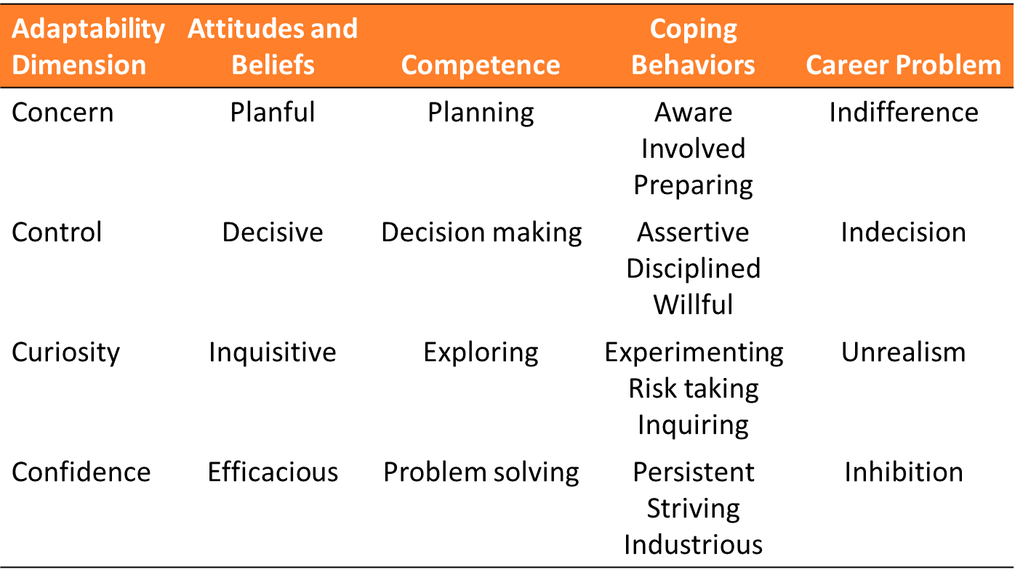
Tratto da Savickas, M. L. (2013). Career construction theory and practice. In S. D. Brown & R. W. Lent (Eds.), Career development and counseling: Putting theory and research to work (2nd ed., pp. 147–183). Hoboken, NJ: John Wiley.

Slide 8
Career Adapt-Abilities Scale (CAAS)
Porfeli, E. J., & Savickas, M. L. (2012)
Paese | Autore | M | SD | α
International | Savickas & Porfeli (2012) | 3.81 | - | .92
Austria | - | - | - | -
Germany | Johnston, Luciano, Maggiori, Ruch & Rossier (2013) | 3.74 | .51 | .94
Greece | Sidiropoulou-Dimakakou, Argyropoulou, Drosos, Kaliris & Mikedaki (2015) | 3.59 | .64 | .94
Italy | Soresi, Nota & Ferrari (2012) | 3.72 | - | .91
Netherlands | Van Vianen, Klehe, Koen & Dries (2012) | 3.76 | .42 | .89
Serbia | Mirković, Suvajdžić, & Dostanić (2020) | 3.08 | .57 | .92
24 item
Formato di risposta Likert 1= Not strong; 5= Strongest
4 scale (4Cs) composta ciascuna da 6 item

Slide 9
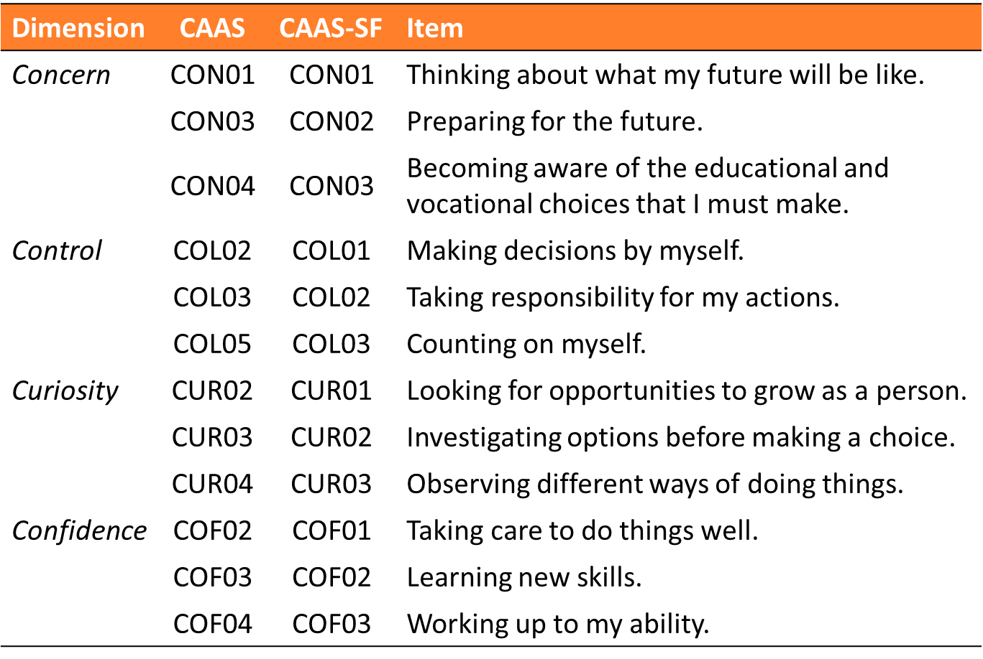
Career Adapt-Abilities Scale Short Form (CAAS-SF)
Maggiori, C., Rossier, J., & Savickas, M. L. (2017)
12 item
Formato di risposta Likert : 1= Not strong; 5= Strongest
4 scale (4Cs) ciascuna composta
da 3 item

Slide 10
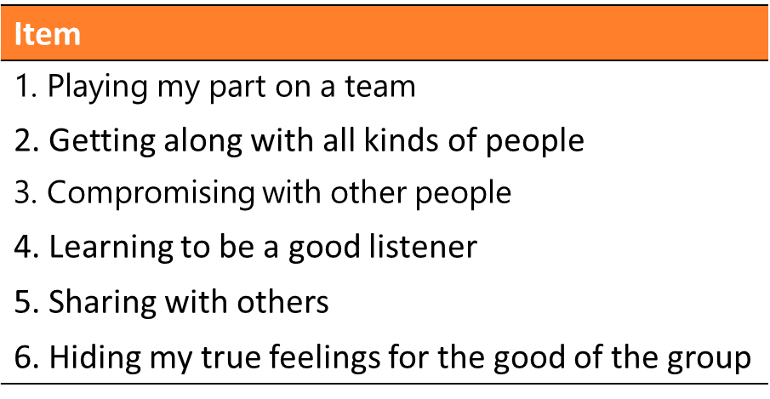
Career Cooperation
La quinta dimensione della Career Adaptability (Nye, Leong, Prasad, Gardner, & Tien, 2018)
1
Si riferisce alla capacità di interagire e lavorare con successo con gli altri.
Gli autori hanno sviluppato la CAAS–5 aggiungendo 6 item (Savickas & Porfeli, 2012).
4

Slide 11
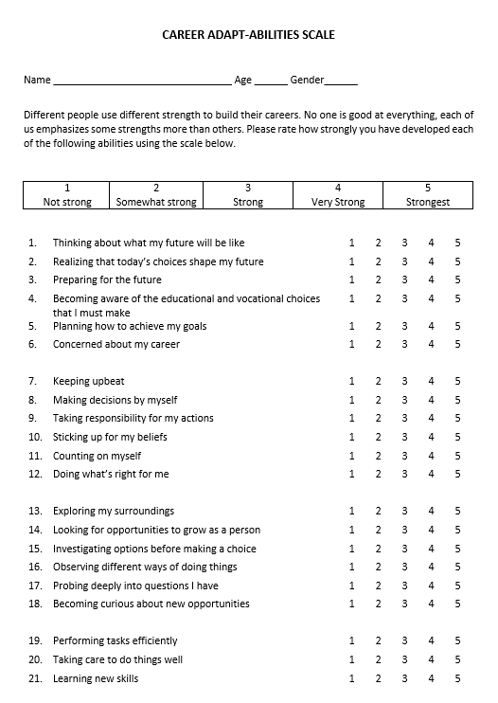
Caso studio
Introduzione
Donna (28 anni)
Career Adapt-Abilities Scale – Five Factor Model (Nye, Leong, Prasad, Gardner, & Tien, 2018)

Slide 12
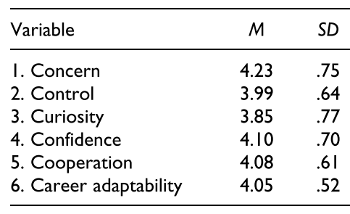
Caso studio: punteggio
Statistiche descrittive delle sottodimensioni tra i partecipanti americani (Nye, Leong, Prasad, Gardner, & Tien, 2018)

Slide 13
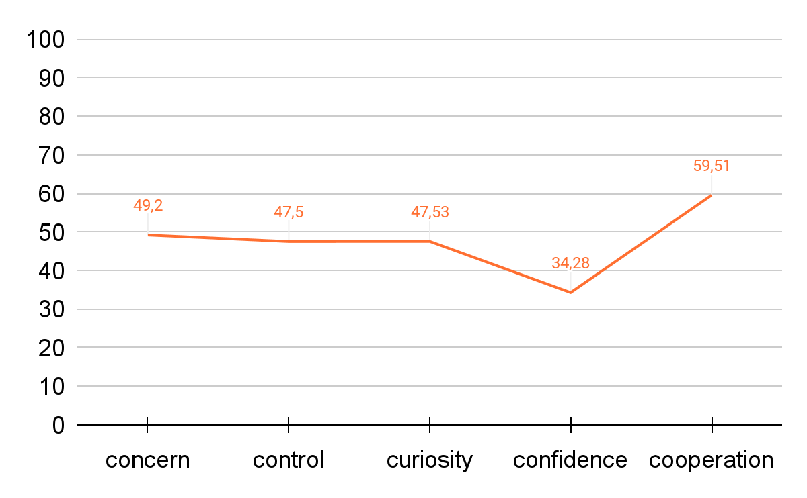
Case Study: How do you interpret the results?
T-scores’ Graphic
Sopra i valori medi
Valori medi
Sotto i valori medi

Slide 14
Bibliografia
Savickas, M. L. (2013). Career construction theory and practice. In S. D. Brown & R. W. Lent (Eds.), Career development and counseling: Putting theory and research to work (2nd ed., pp. 147–183). Hoboken, NJ: John Wiley.
Savickas, M. L., & Porfeli, E. J. (2012). Career Adapt-Abilities Scale: Construction, reliability, and measurement equivalence across 13 countries. Journal of vocational behavior, 80(3), 661-673.
Nye, C. D., Leong, F., Prasad, J., Gardner, D., & Tien, H. L. S. (2018). Examining the structure of the career adapt-abilities scale: The cooperation dimension and a five-factor model. Journal of Career Assessment, 26(3), 549-562.

Slide 15
Domande riassuntive
Qual è il significato di ‘adapt-’?
Che cos’è la career adaptability?
Quali sono le dimensioni della career adaptability?
Come possono essere analizzati e analizzati i dati raccolti?

Slide 16
Domande?

